Slide 1
Depressão no
NHIS Adult 2025
Associações, perfis não supervisionados
e capacidade preditiva sem sintomas mentais
Alexandre Soares Boldrin Junio – RA 00379636
Carlos Eduardo Puttini Rosa – RA 00379434
Julio Samuel de Oliveira – RA 00379570
Matheus Filipe Ferreira Leite da Costa – RA 00379660
ESTUDO EXPLORATÓRIO

Slide 2
OBJETIVO
É possível prever depressão sem usar sintomas mentais?
Pergunta do trabalho
Testamos 2 cenários:
Estimar depressão com dados demográficos, físicos e sociais,
retirando os itens diretos de PHQ e GAD das variáveis preditoras.
Cenário A: Utilizar os dados de ansiedade que têm um peso maior
Cenário B: Remover os indicadores diretos de ansiedade
0,856
0,50
22.084
maior ROC-AUC no cenário B
referência de acaso (ROC-AUC)
registros completos na comparação
Resultado central: há sinal útil acima do acaso, mas o desempenho não basta para uso diagnóstico individual.
02

Slide 3
DADOS ESCOLHIDOS · NHIS 2025
Inquérito populacional e escalas de saúde mental
Base de dados: NHIS Adult 2025
24.215
577
23.619
73
entrevistas no arquivo bruto
colunas de origem
PHQ definido · associação/clusters
Features utilizadas
PHQ → desfecho
GAD-7 → contexto / comparação
Severidade depressiva derivada das respostas PHQ.
Nos modelos, o alvo é binário: sem depressão vs. com depressão.
O cenário A mantém sinais de ansiedade.
No cenário B, sintomas PHQ e GAD são removidos de X para testar sinal não mental.
03

Slide 4
DADOS ESCOLHIDOS · ARTIGO DE REFERÊNCIA
Artigo de referência
Estudo de referência
Métodos do artigo
Achados reportados
NHIS dos EUA, 2019–2023
Coortes longitudinais para estudar risco e progressão de depressão.
“Machine learning-driven risk prediction and feature identification for major
depressive disorder and its progression: Youbei Lin , Chuang Li , Hongyu Li “
Seleção de variáveis LASSO
13 algoritmos de ML
Interpretação com SHAP
Sinais psicológicos, suporte social e saúde/cognição contribuem para a predição.
O PHQ-8 é usado como medida de sintomas.
Este projeto usa a base NHIS 2025 e tem desenho próprio; os resultados do artigo não são atribuídos aos nossos modelos.
04

Slide 5
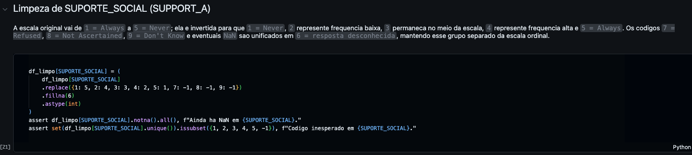
PREPARAÇÃO DOS DADOS · 1/2
Reduzir o universo de campos ao problema analítico
1 · Auditar cobertura
3 · Selecionar variáveis
Identificar campos vazios ou quase vazios antes da seleção.
Demografia, saúde, funcionalidade e contexto, todas as variáveis da base passaram por uma análise para filtrar as interessantes para aplicação dos modelos.
2 · Reordenação de valores
4 · Evitar campos sem suporte
Valores de features foram reordenados para representar ordem de grandeza, quando necessário.
Variáveis que apareciam no artigo de referência tiveram prioridade para seleção, mas outras também foram selecionadas.
05

Slide 6
PREPARAÇÃO DOS DADOS · 2/2
Mapear nomes, tratar indeterminados e controlar escalas
Mapeamento semântico
Não resposta ≠ categoria
Redução de dimensionalidade
Padronizar nomes do questionário para nomes analíticos.
Ex.: CHLEV_A → HISTORICO_COLESTEROL.
O código -1 é tratado como indeterminado, não como valor numérico ou perfil. Alvos indefinidos são excluídos.
Features que eram dependentes de uma resposta anterior foram tratadas. Ex: “Idade que teve câncer de fígado” → “Teve câncer?”
Cada dado foi posteriormente tratado da forma mais indicada.
Categóricas → one-hot
Numéricas → scaler
Rótulo depressão simplificado → indicadores 0/1
06

Slide 7
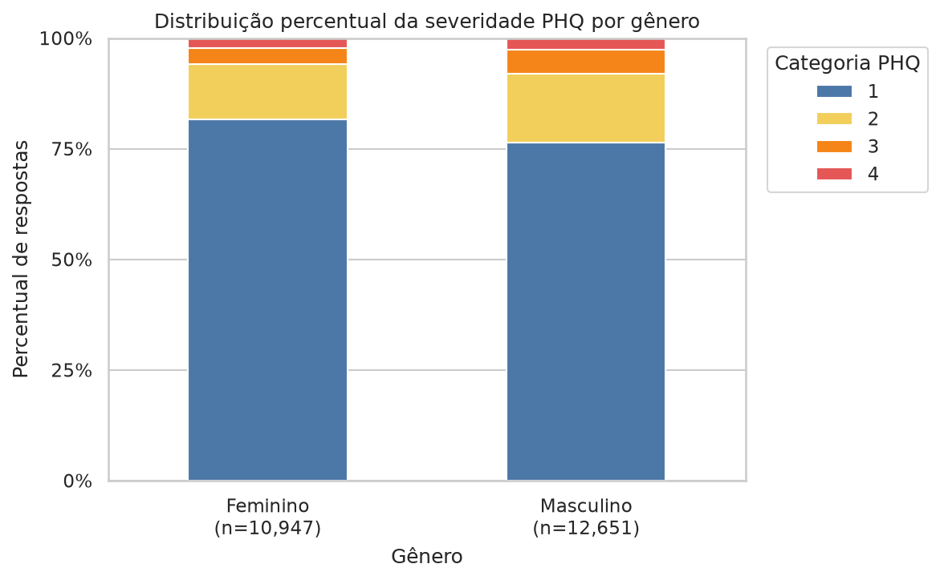
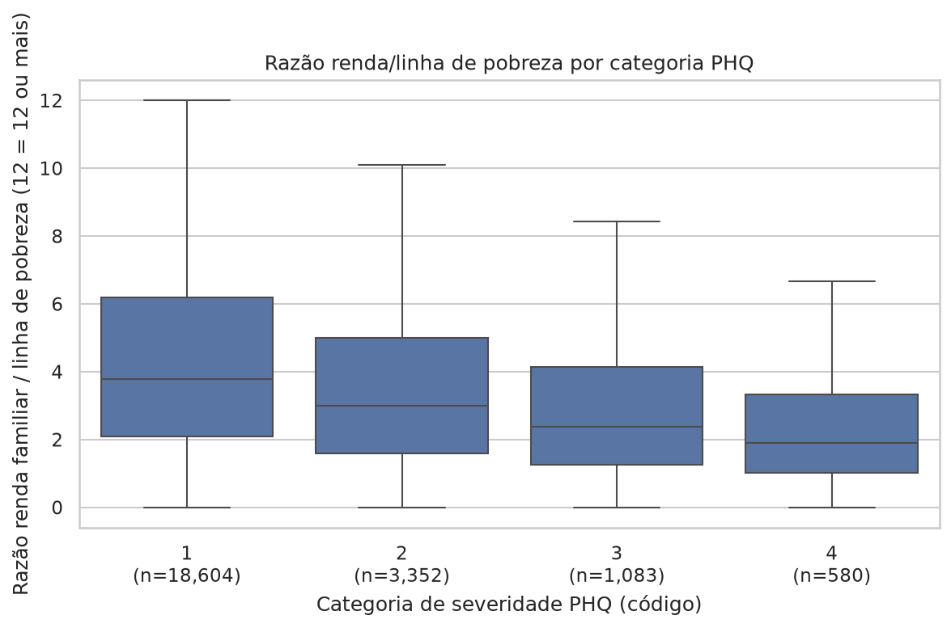
ANÁLISE EXPLORATÓRIA · 1/2
Gênero e renda mostram padrões na distribuição do PHQ
PHQ por gênero
Razão renda/linha de pobreza por PHQ
PHQ 1 é a maior categoria nos dois grupos; as proporções diferem.
A mediana da razão de renda diminui entre PHQ 1 e PHQ 4. Não é renda em dólares; 12 representa 12 ou mais.
07

Slide 8
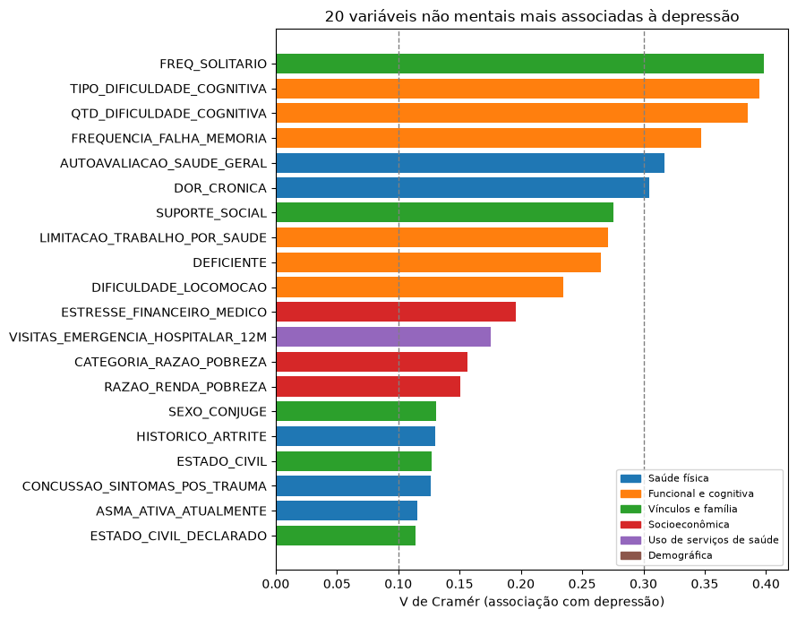
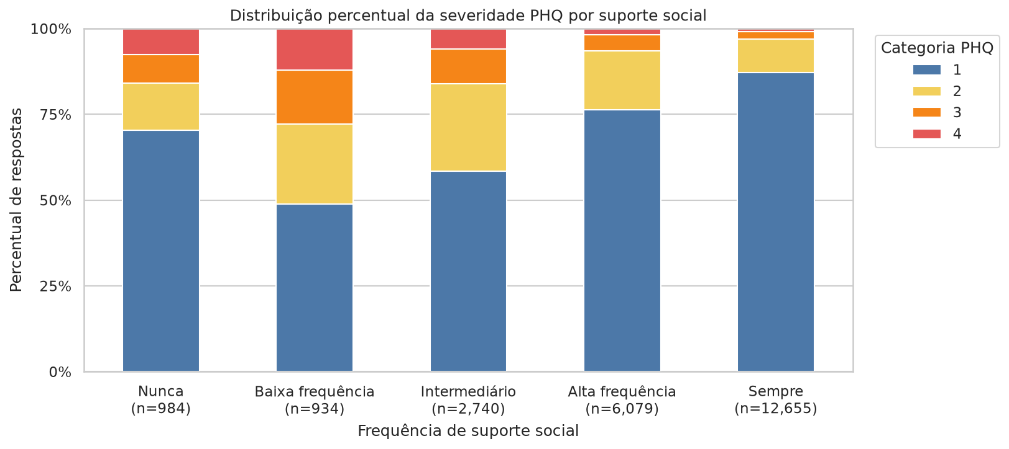
ANÁLISE EXPLORATÓRIA · 2/2
Suporte social e cognição se destacam nas associações
Severidade PHQ por frequência de suporte social
V de Cramér · principais fatores não mentais
A proporção de PHQ 1 cresce conforme aumenta a frequência de suporte (padrão descritivo).
Solidão e cognição lideram; associações não indicam causalidade.
08

Slide 9
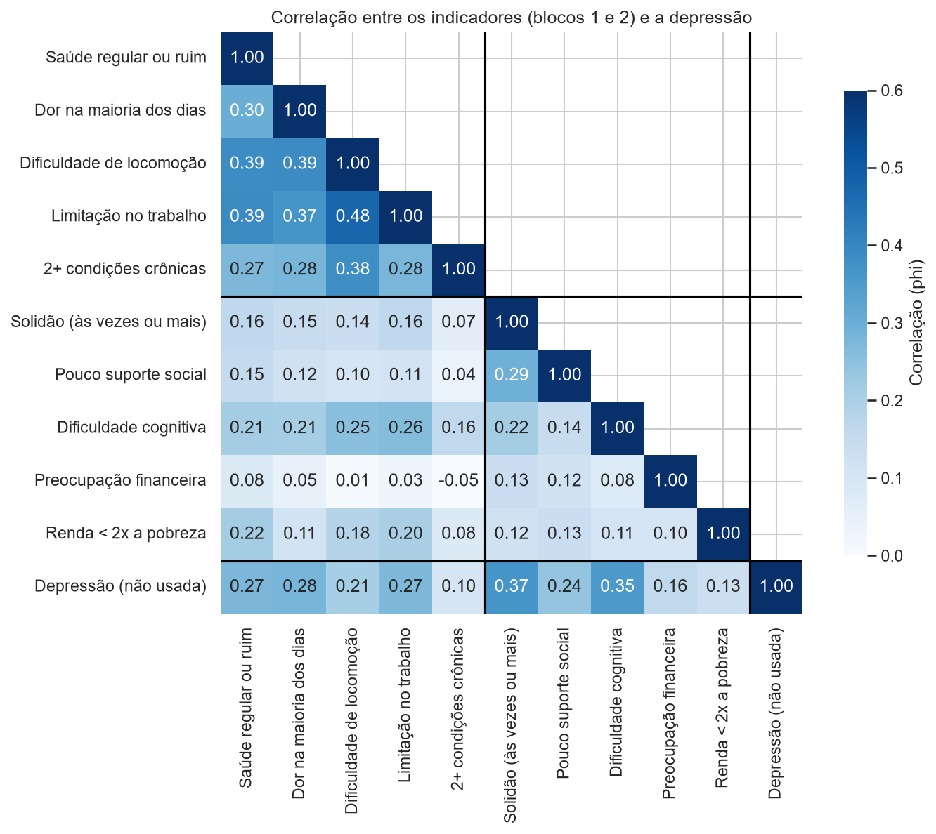
MODELOS NÃO SUPERVISIONADOS · METODOLOGIA
Dois blocos para perfis legíveis
Bloco 1 · saúde física e funcionalidade
Saúde autorreferida · dor · mobilidade
limitação no trabalho · 2+ condições crônicas
Bloco 2 · psicossocial e financeiro
Solidão · suporte social · cognição
preocupação financeira com saúde · renda
Como os grupos são avaliados
• K-modes e HAC (Ward), k=5 para leitura.
• Curvas de estabilidade e silhouette para análise de performance dos modelos de agrupamento.
• PHQ apenas descreve rótulos depois do agrupamento.
09

Slide 10
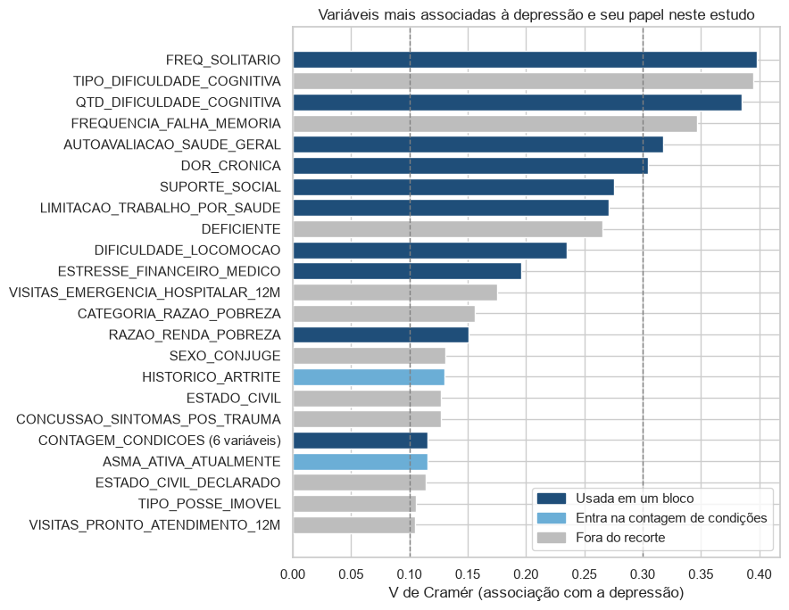
MODELOS NÃO SUPERVISIONADOS · METODOLOGIA
10

Slide 11
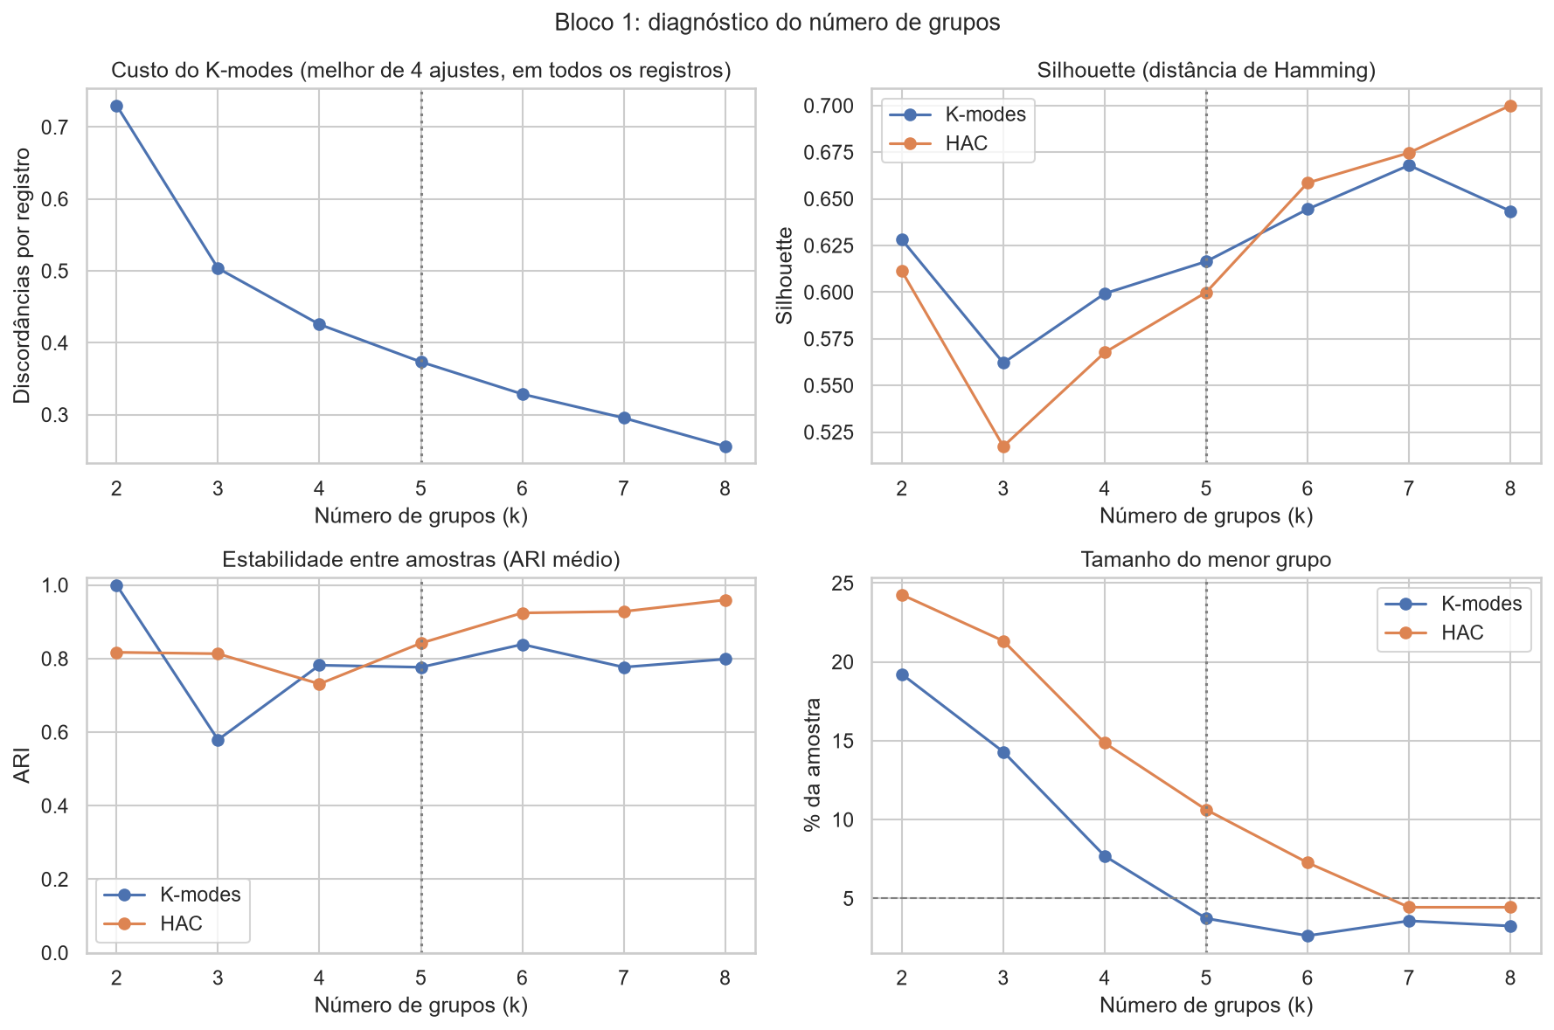
MODELOS NÃO SUPERVISIONADOS · METODOLOGIA
11

Slide 12
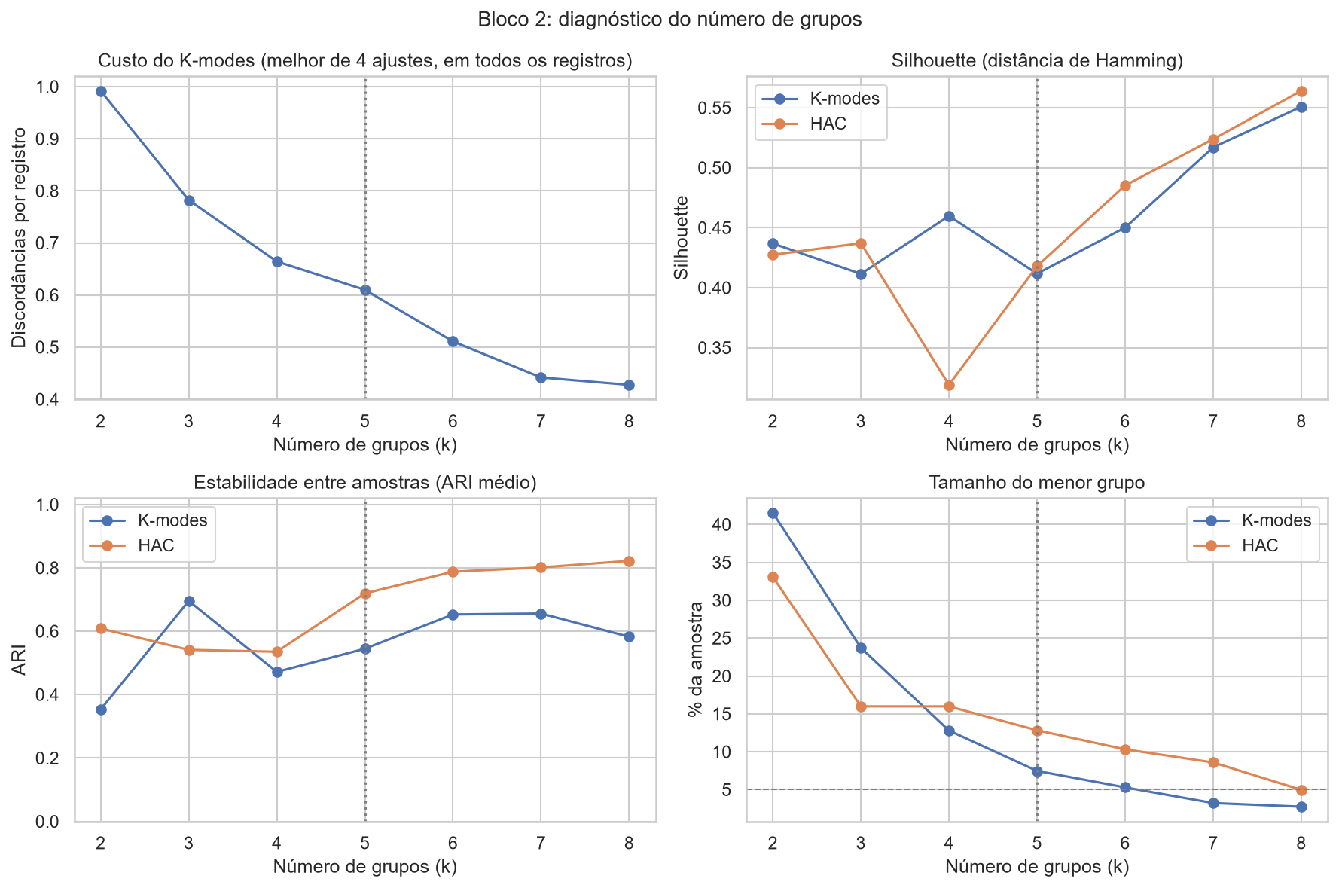
MODELOS NÃO SUPERVISIONADOS · METODOLOGIA
12

Slide 13
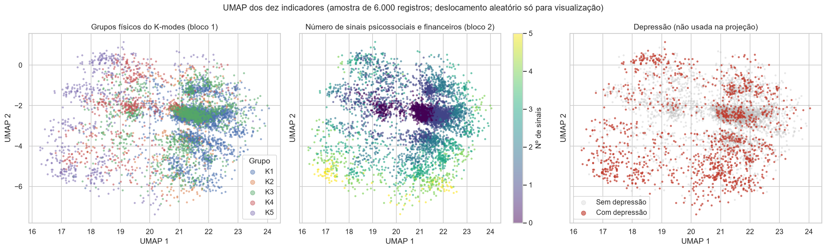
MODELOS NÃO SUPERVISIONADOS · METODOLOGIA
13

Slide 14
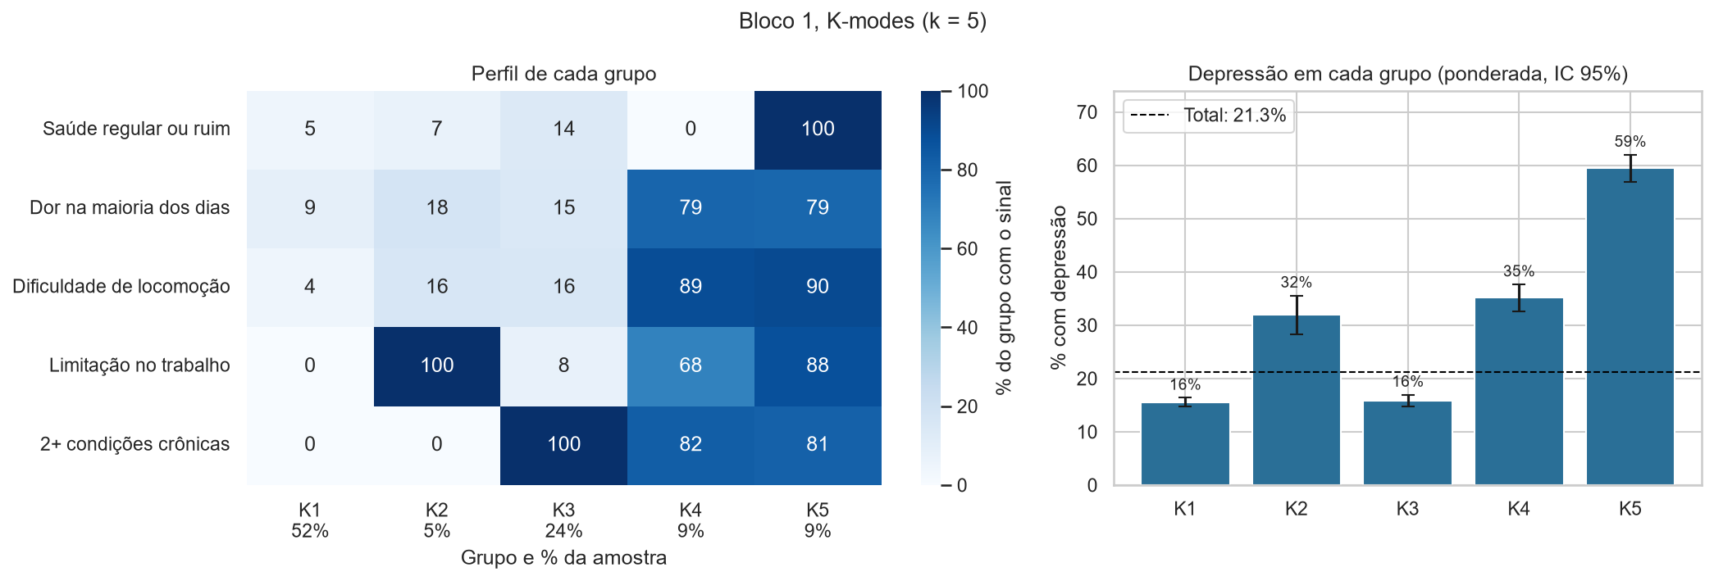
MODELOS NÃO SUPERVISIONADOS · BLOCO 1
Análise de modelos de agrupamento no bloco 1
K-modes, k=5: composição dos grupos e depressão ponderada (IC 95%)
0,78
ARI 0,71
Gradiente
estabilidade K-modes
concordância K-modes/HAC
Depressão: 15,6% a 59,5%.
14

Slide 15
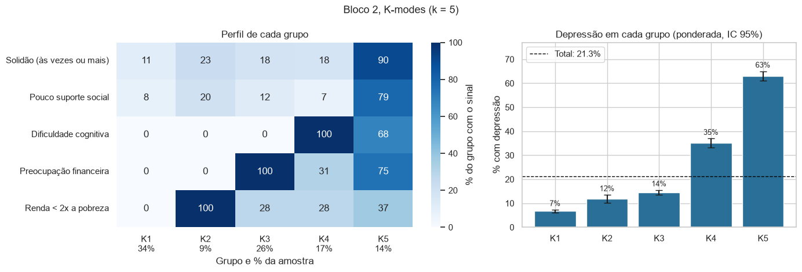
MODELOS NÃO SUPERVISIONADOS · BLOCO 1
Análise de modelos de agrupamento no bloco 2
K-modes, k=5: composição dos grupos e depressão ponderada (IC 95%)
0.545
ARI 0.42
Gradiente
estabilidade K-modes
concordância K-modes/HAC
Depressão: 7% a 63%.
15

Slide 16
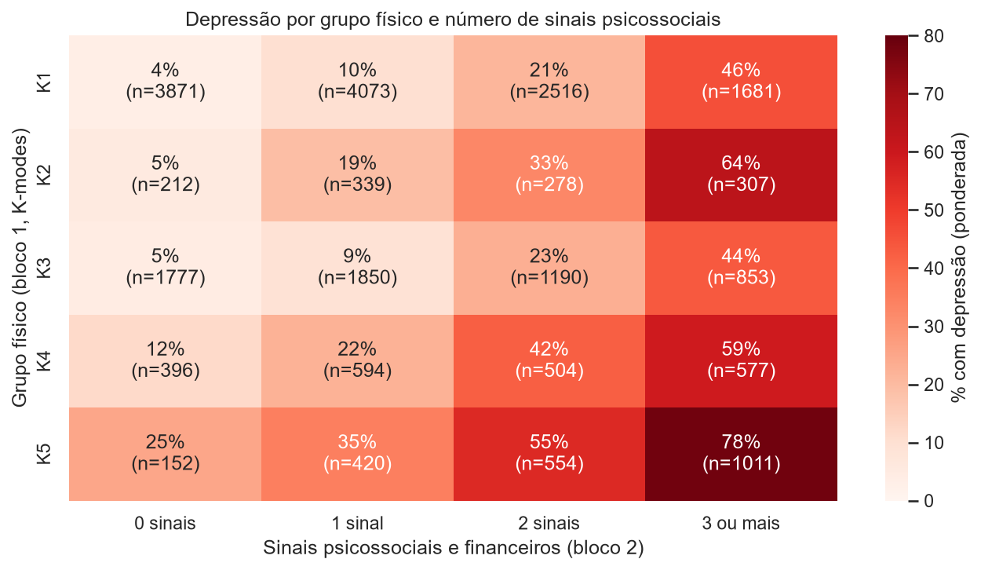
MODELOS NÃO SUPERVISIONADOS · CRUZAMENTO
Análise de modelos de agrupamento cruzando blocos
Dois eixos juntos
O risco descritivo cresce com sinais psicossociais em cada perfil físico.
78%
4–5%
K5 + 3+ sinais
K1/K3 + 0 sinais
Prevalência ponderada por perfil físico × número de sinais psicossociais/financeiros
16

Slide 17
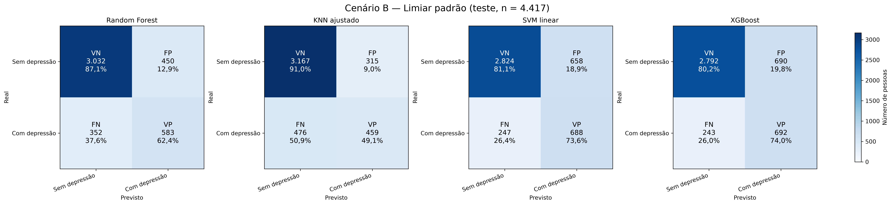
MODELOS SUPERVISIONADOS · LIMIAR DE DECISÃO
Resultados comparativos
Cenário B · mesmas pessoas no teste; porcentagens por classe real
1 · Comparação
2 · Casos identificados
3 · Falsos positivos
Modelos avaliados com seus limiares padrão, nas mesmas 4.417 pessoas do teste.
SVM e XGBoost identificaram 73,6% e 74,0% dos casos de depressão, respectivamente.
O KNN sinalizou incorretamente 9,0% das pessoas sem depressão, mas deixou de identificar 50,9% dos casos.
17

Slide 18
MODELOS SUPERVISIONADOS · COMPARAÇÃO
Tabela comparativa entre modelos supervisionados
Modelo
ROC-AUC
Sem TIPO_DIFICULDADE_COGNITIVA E FREQ_SOLITARIO
SVM linear
0,856
0,813
XGBoost
0,856
0,811
KNN ajustado
0,816
0,778
Random Forest
0,841
0,804
Comparabilidade
Referência
22.084 casos completos · split estratificado 80/20 com K-fold para validação
ROC-AUC 0,50 = acaso
18

Slide 19
MODELOS SUPERVISIONADOS · SVM
Análise de resultados SVM linear
0,856
86,9%
38,5%
ROC-AUC · cenário B
recall no teste · alvo 90%
precisão ponderada no teste
Hiperparâmetros usados
Ponto de operação
LinearSVC; padronização numérica + one-hot.
C = 0.1, class_weight = balanced e tolerância L1
Para buscar recall alto, o limiar sinaliza mais pessoas: 1.341 falsos positivos no teste neste cenário.
19

Slide 20
MODELOS SUPERVISIONADOS · XGBOOST
Análise de resultados XGBOOST
0,856
88,4%
38,8%
ROC-AUC · cenário B
recall no teste · alvo 90%
precisão ponderada no teste
Hiperparâmetros usados
Trade-off
'subsample': 0.85, 'reg_lambda': 10,
'n_estimators': 400, 'min_child_weight': 1,
'max_depth': 3, 'learning_rate': 0.05,
'colsample_bytree': 0.5
No limiar de recall alto: 1.393 falsos positivos; cerca de metade da amostra é sinalizada.
20

Slide 21
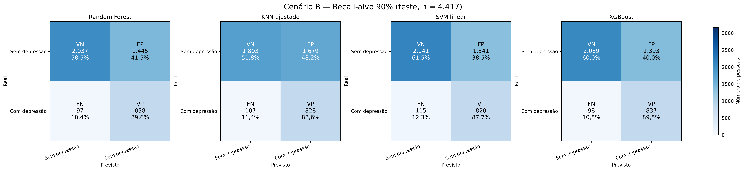
MODELOS SUPERVISIONADOS · LIMIAR DE DECISÃO
Resultados de otimização visando maior Recall
Cenário B · mesmas pessoas no teste; porcentagens por classe real
1 · Definir alvo
2 · Medir no teste
3 · Trade-off
Limiar escolhido no treino, por validação cruzada;
Recall obtido: 87,7%–89,5%,
Precisão 33%–37,9%; aproximadamente metade da amostra sinalizada.
21

Slide 22
CONCLUSÃO
Dá para prever acima do acaso — ainda não para diagnosticar
O que os dados sustentam
O que não sustentam
Como ler os clusters
Sinal preditivo permanece satisfatório sem PHQ/GAD: ROC-AUC ~0,84–0,86, acima de 0,50.
Causalidade e diagnóstico individual.
Bloco físico forma gradientes moderados; bloco social-financeiro é mais uma contagem de sinais.
Próximos passos: validação externa e repetida · calibração · limiar definido com profissionais e recursos reais.
Resumo: Os modelos supervisionados entregaram resultados satisfatórios como sistema inicial de alerta pré-consulta e eventual diagnóstico médico. Os modelos não supervisionados mostraram bons agrupamentos e maior presença de rótulo depressão em grupos com mais sinais depreciativos de condições de vida.
22

